Slide 1
Система обслуживания банкоматов.
Работу выполняли:
Бодров. Д
Иванен. М

Slide 2
Введение
Банкоматы являются важнейшим инструментом самообслуживания клиентов.
Наш проект моделирует работу банкомата, включая авторизацию по карте и PIN, проверку баланса, снятие и пополнение средств.
В основе лежит база данных MS SQL Server и модуль доступа к данным, реализованный через ADO.NET

Slide 3

Цель проекта
разработать прототип системы обслуживания банкоматов

Slide 4

Задачи проекта
Проанализировать предметную область.
Спроектировать базу данных.
Реализовать доступ к данным через ADO.NET.

Slide 5




Используемые технологии

Slide 6

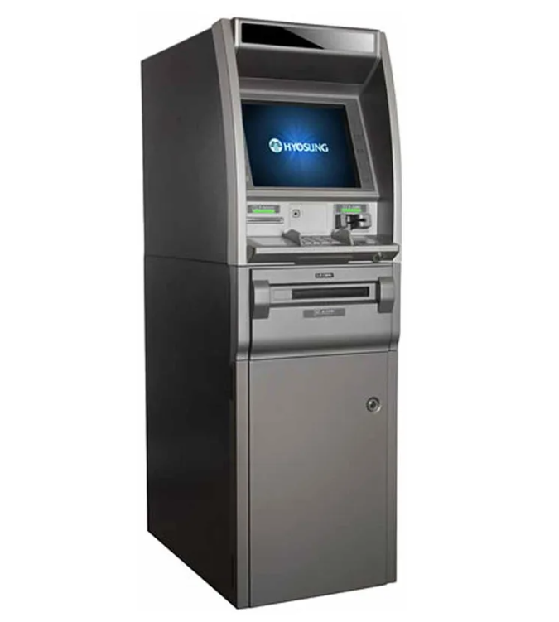

Анализ предметной области

Slide 7
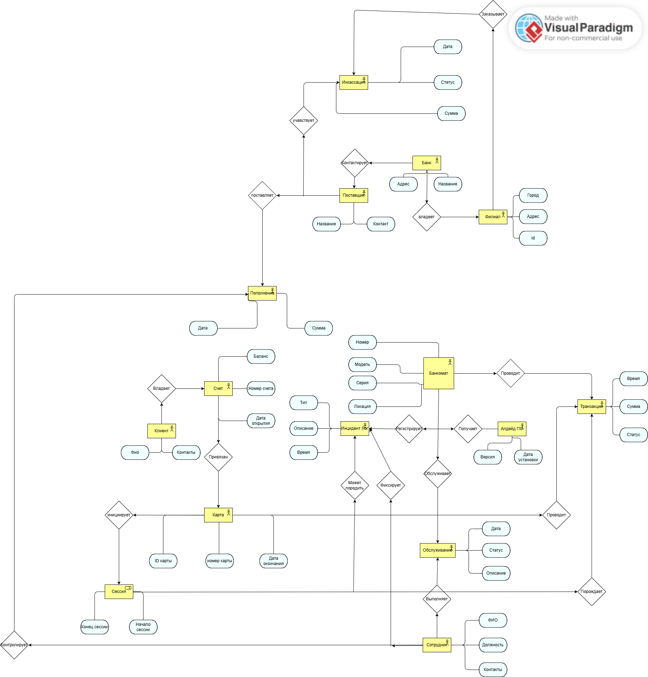
ER-диаграмма

Slide 8

LINQ
LINQ (Language Integrated Query) — технология, позволяющая выполнять запросы к данным прямо из кода C#.
1)Упрощает работу с базой данных 2)Повышает читаемость и безопасность кода 3)Позволяет фильтровать, сортировать и группировать данные без SQL

Slide 9
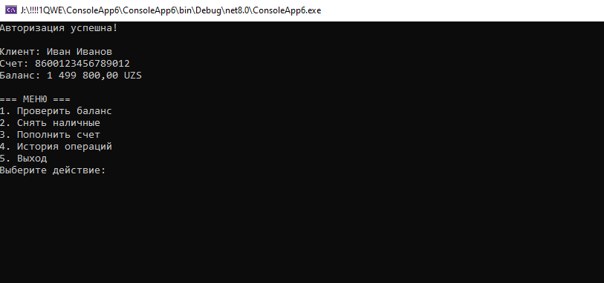
Пример интерфейса

Slide 10
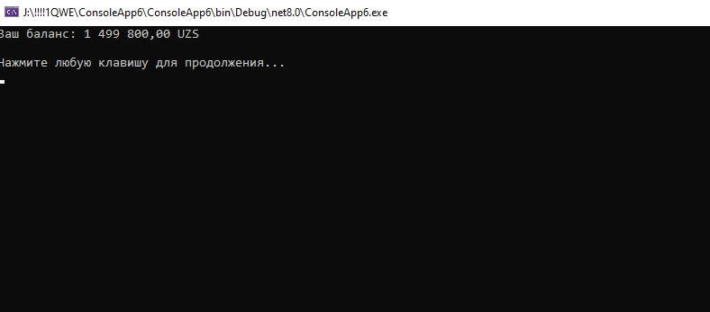
Работа программы
Проверка баланса

Slide 11
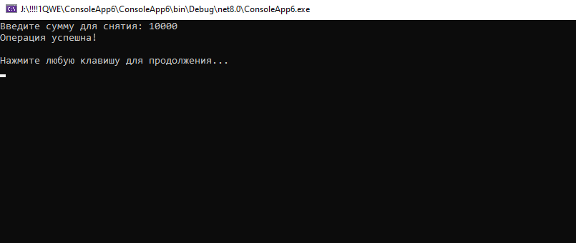
Работа программы
Снятие

Slide 12
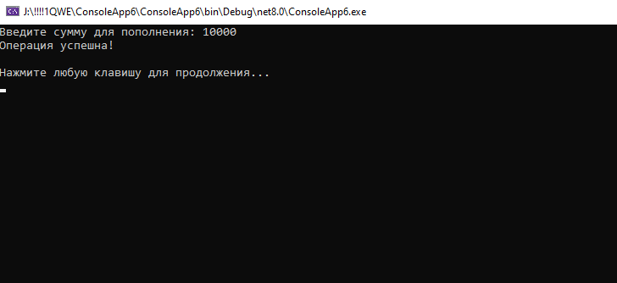
Работа программы
Пополнение

Slide 13
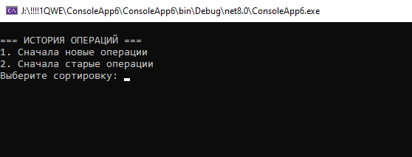
Работа программы
История операций

Slide 14
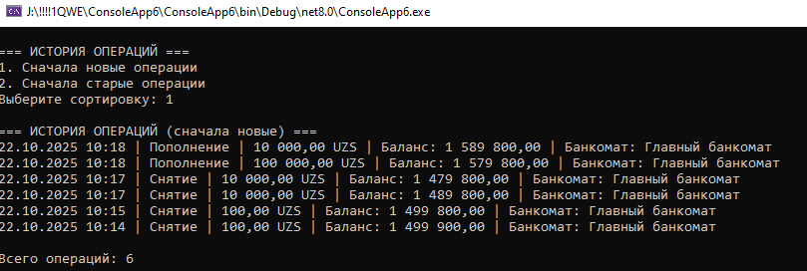
Работа программы
Новые операции (1)

Slide 15
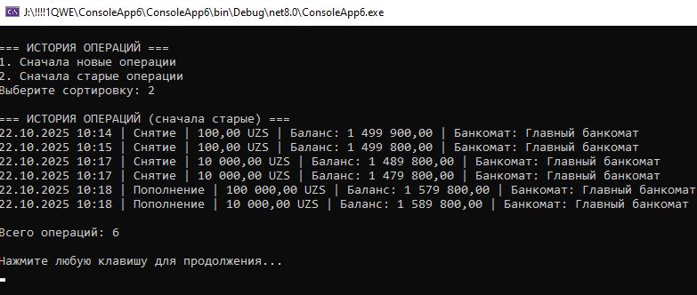
Работа программы
Старые операции(2)

Slide 16
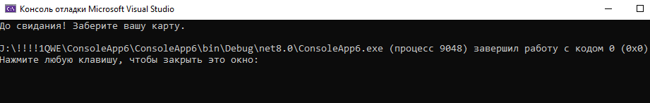
Работа программы

Slide 17
СПАСИБО ЗА ВНИМАНИЕ

